Slide 1
L01P03 Nog even project
Samen Da Vinci

Slide 2
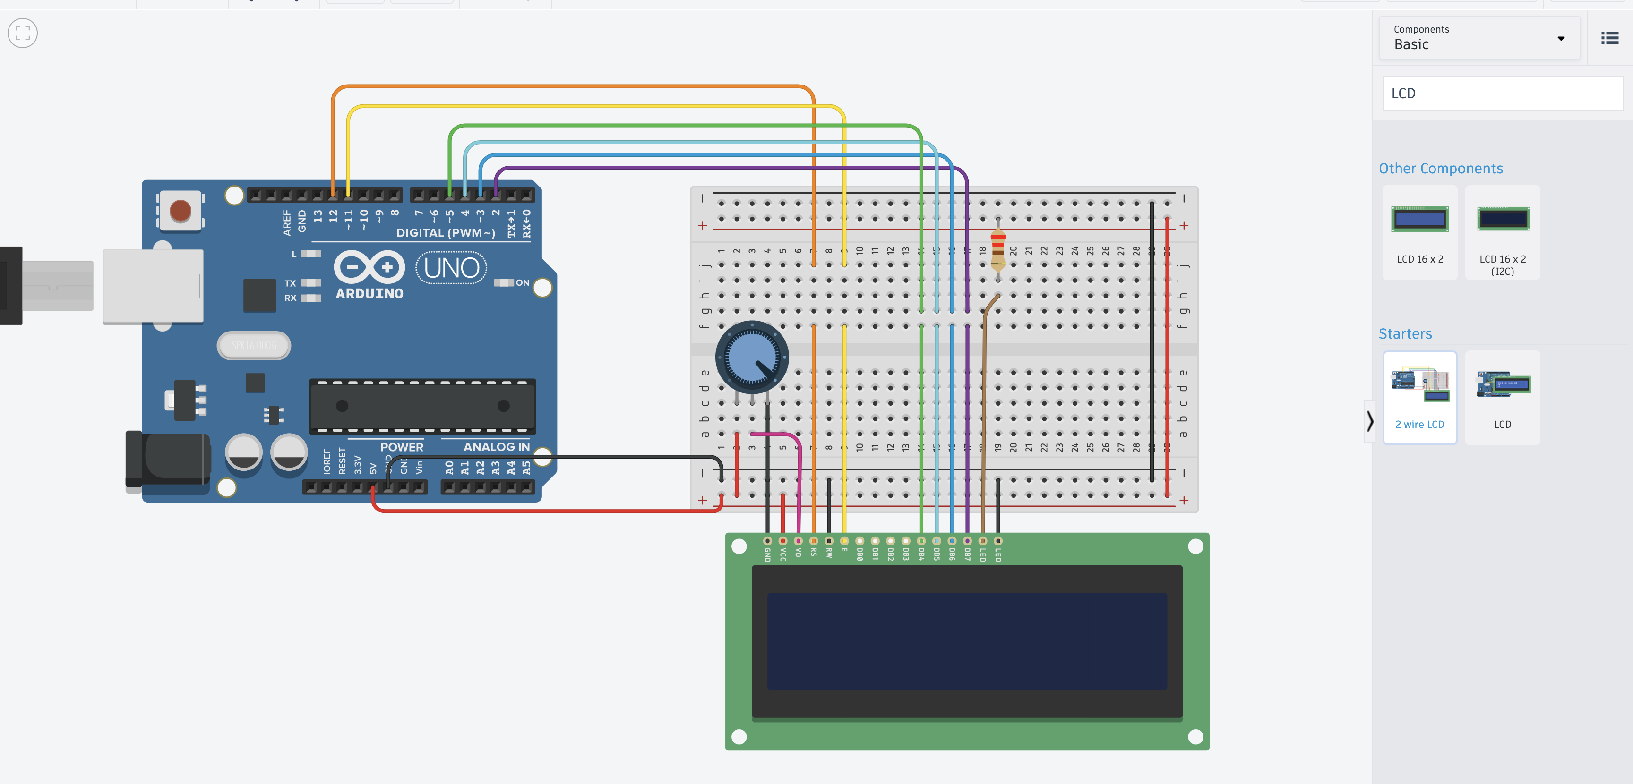
In tinkercad kies je de 2 wire LCD

Slide 3
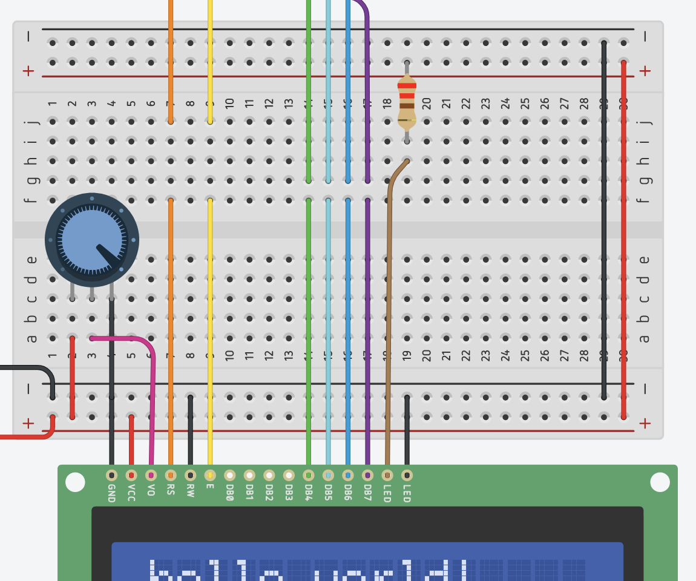
To do: week 5
Draadjes solderen

Slide 4
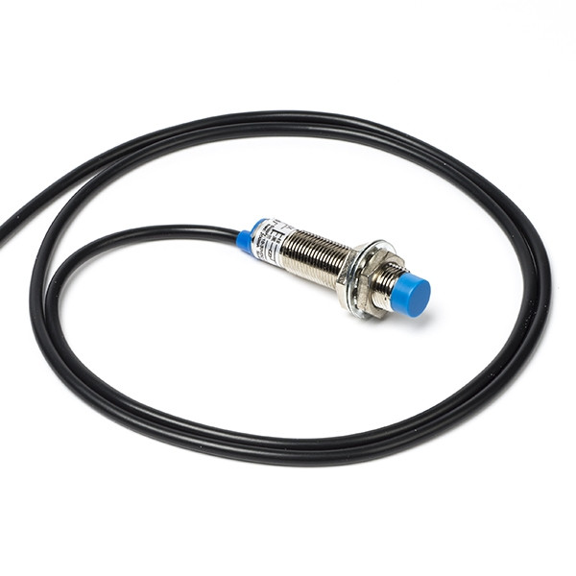
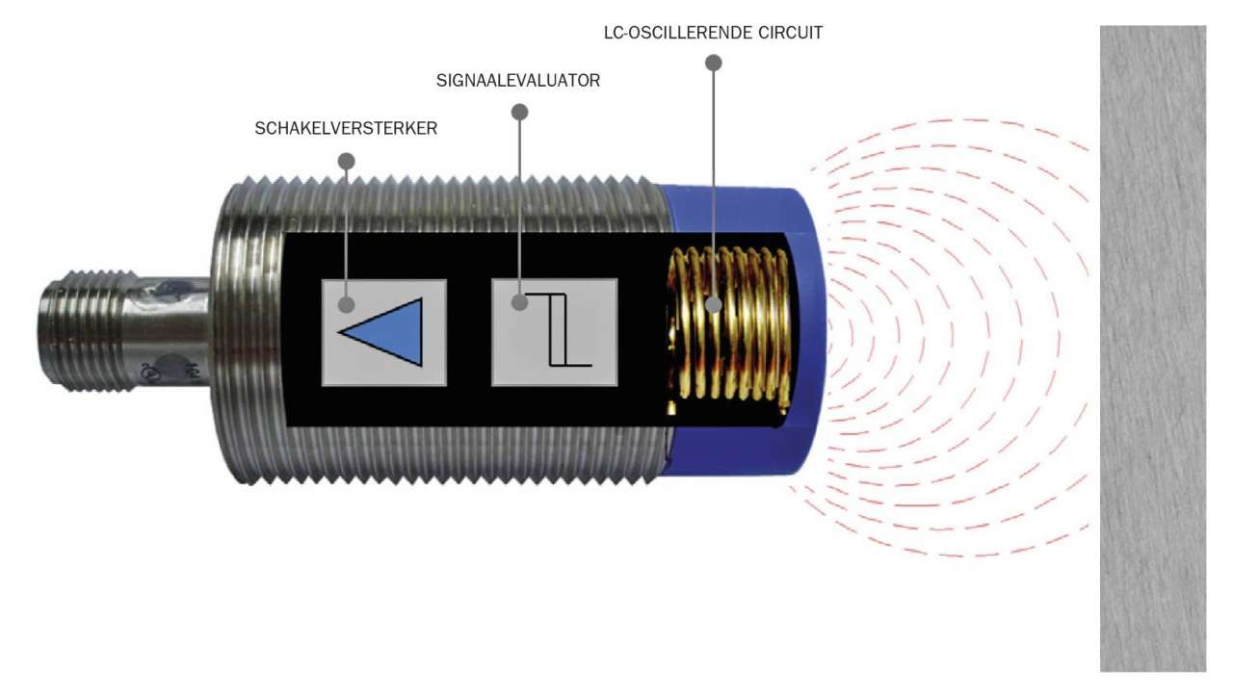
Inductieve nabijheidssensor

Slide 5
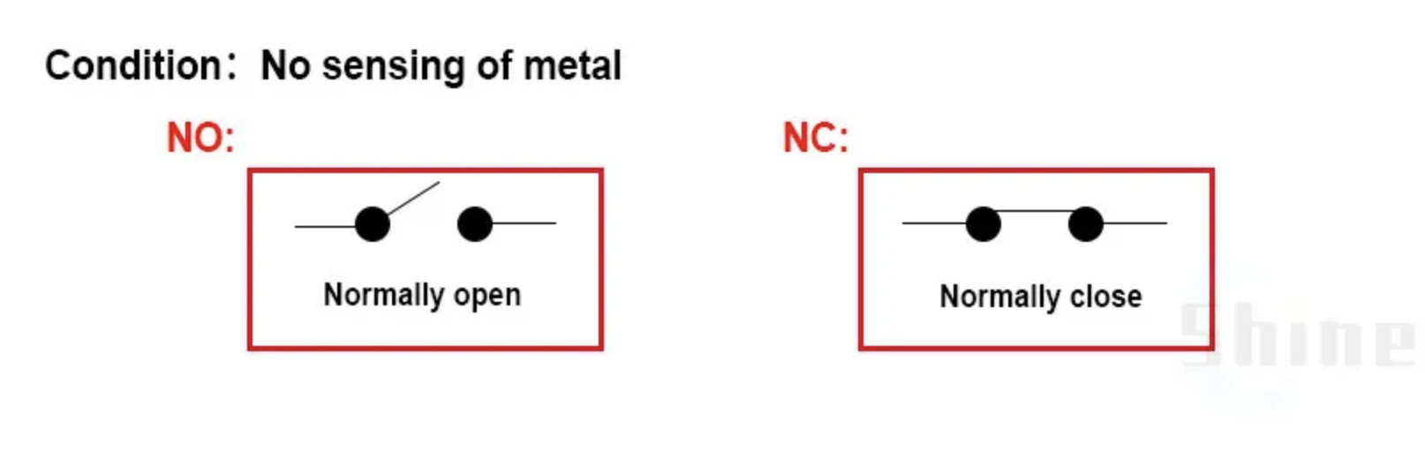
Inductieve nabijheidssensor

Slide 6
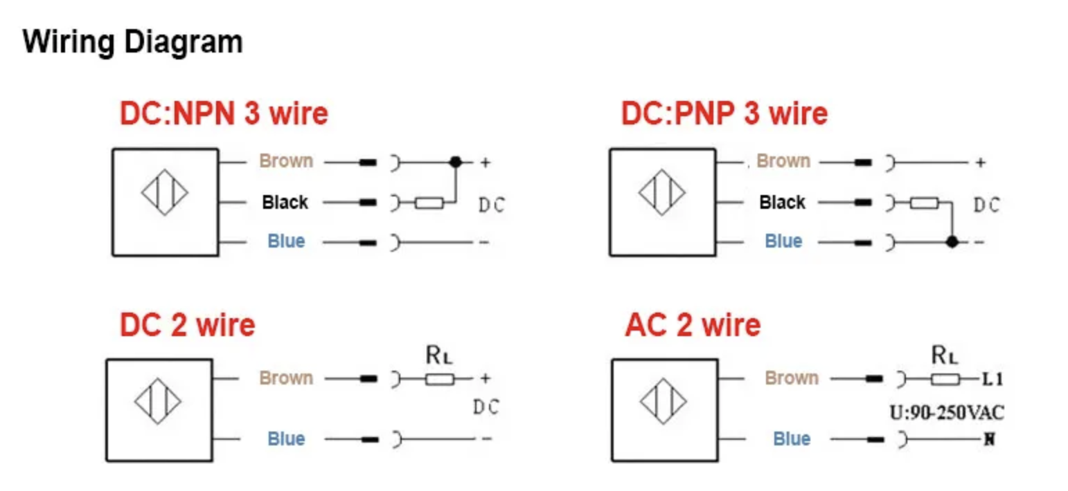
Inductieve nabijheidssensor

Slide 7
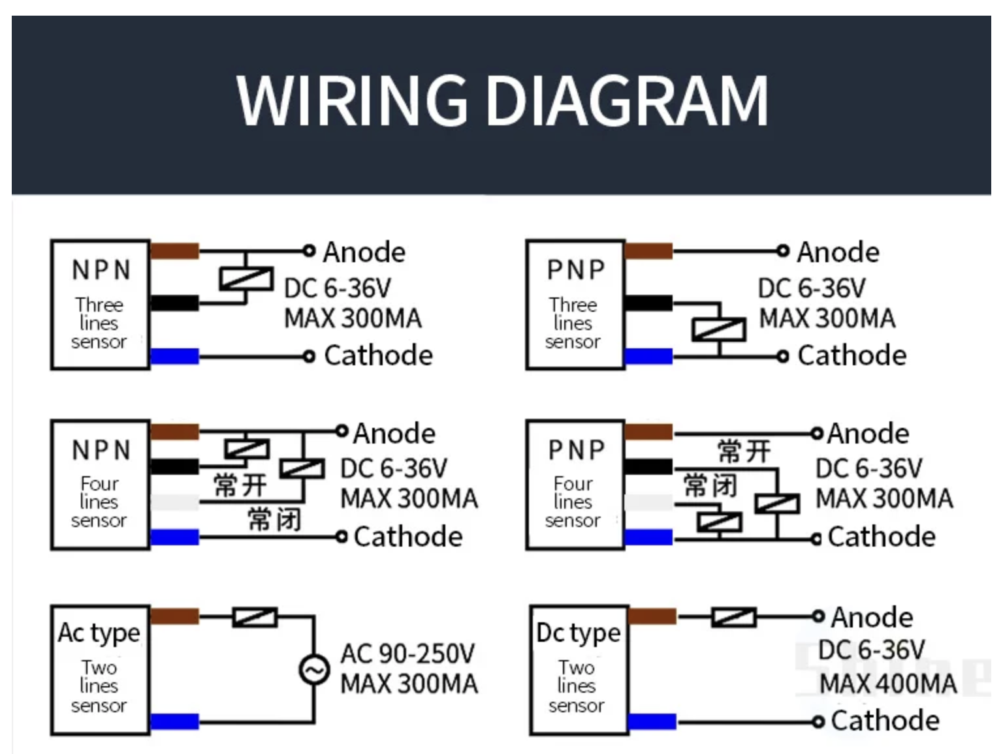
Inductieve nabijheidssensor

Slide 8
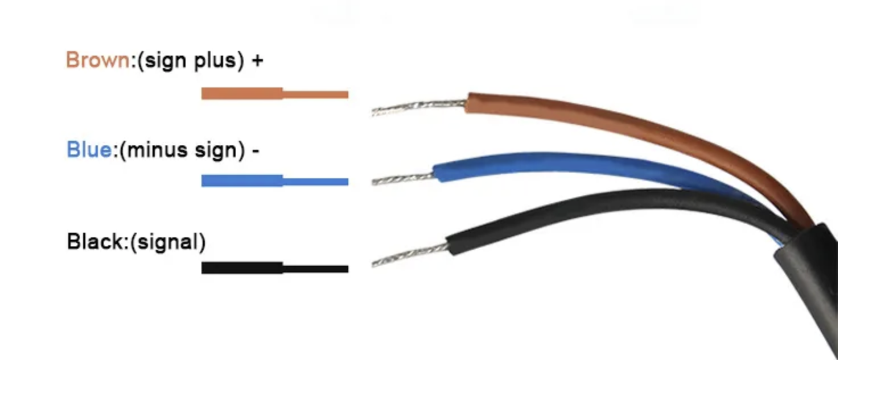
Inductieve nabijheidssensor

Slide 9
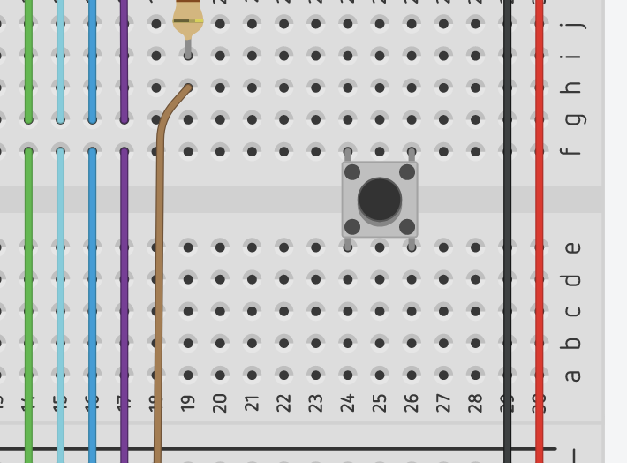
Testen In tinkercad
Knop neerzetten, en code maken die reageerd op knop. Nabijheidssensor is hetzelfde als knop indrukken

Slide 10
Benodigdheden
LCD display
Aansluit draden
10K Ohm weerstand (met reset knop)
220 Ohm Weerstand
4K7 potmeter
Arduino Uno
Capacitieve nabijheidssensor

Slide 11
Vragen ?????

